Slide 2
Contratos y asistencia
Pasar a producción los nuevos módulos:
No afecta el presupuesto, es el mismo costo pues es independiente de las modificaciones que vayan a surgir.
Ventaja: acceder a data actualizada y ver los resultados de las configuraciones realizadas
Al usarlo con data real saldrían las casuísticas que en pruebas no habrían sido detectada.
Presentar cronograma y plan de trabajo

Slide 3
Exactus
Facturar el saldo ($250) del reporte de pedidos de almacén y no incluirlo en compra de bolsa

Slide 4
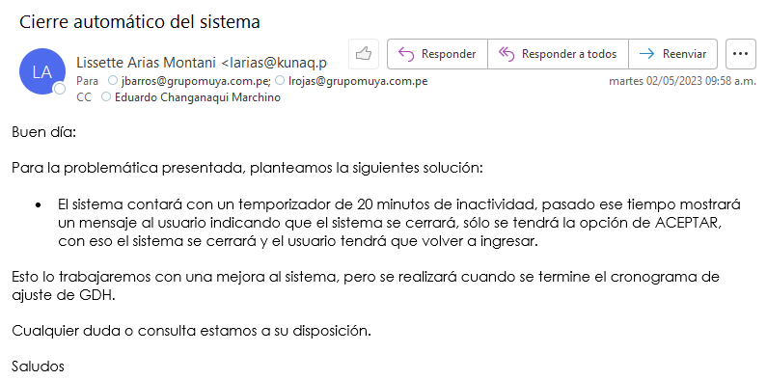
Cierre automático de sistema
Debe incluir todo tipo de desconección de la BD.

Slide 5
Yape
Yape se redirige a iniciales, sale de proyectos.
Reu con JCC

Slide 6
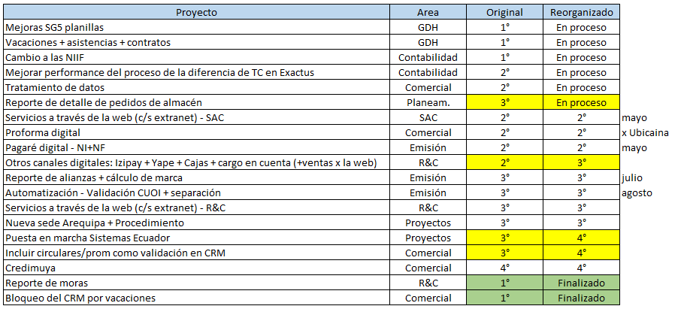
Proyectos 2023 - Reorganización

Slide 7
Diferencia por TC

